Slide 1
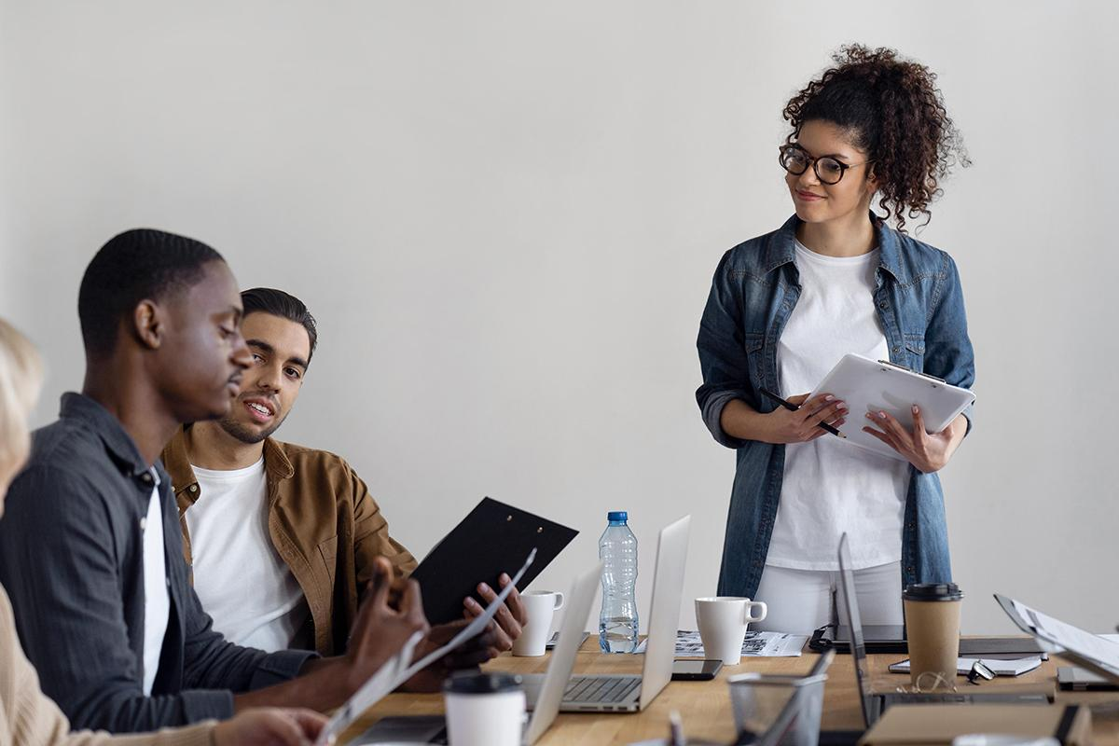
Texters
Sergio Garrido Merino
Juan Caravantes Algaba
María Jesús Dueñas Recuero

Slide 2
CONTENIDO
O1
03
02
04
¿Qué hemos hecho y por qué?
Demo
Mejoras / funcionalidades futuras
¿Cómo se ha hecho?

Slide 3


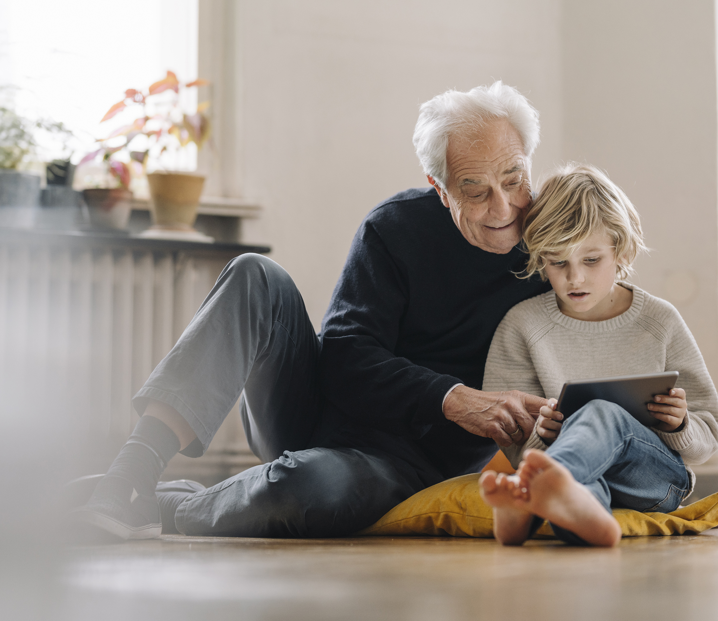
¿Qué hemos hecho?

Slide 4






Funcionalidades

Slide 5


Slide 6


Slide 7


Slide 8




Slide 9
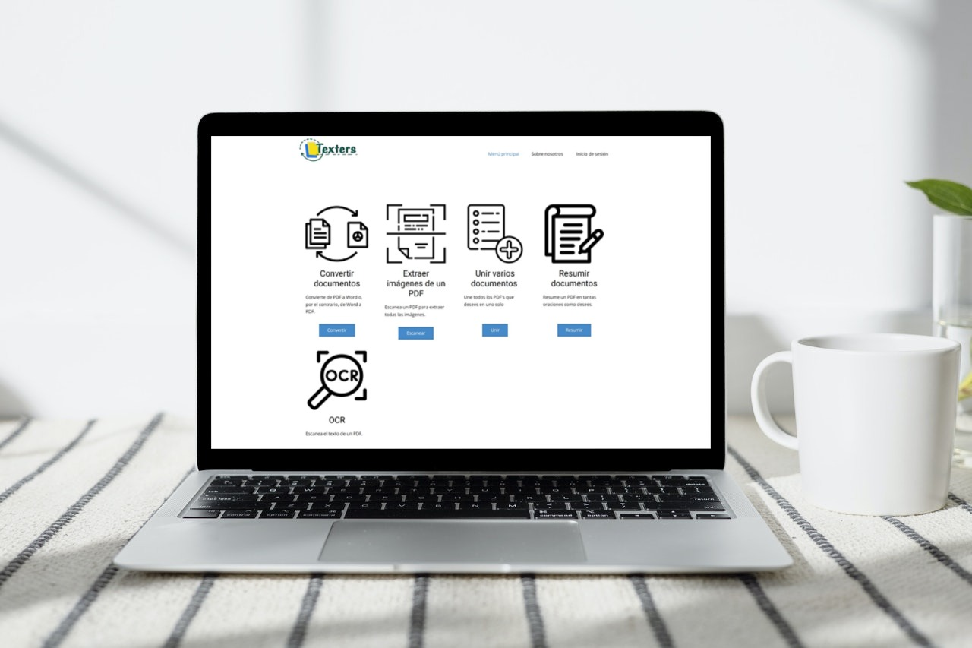



Slide 10
Usuarios recurrentes / mes
Nº suscripciones nuevas/mes
Usuarios nuevos/mes
150 personas
10 suscripciones
400 personas
Objetivos
Beneficios al año
Pagina web activa
Tiempo mínimo suscripción activa
Retorno de la inversión
Número renovaciones suscripciones anuales
2 meses
+50 %
2 renovaciones

Slide 11

¿Por qué lo hemos hecho?

Slide 12
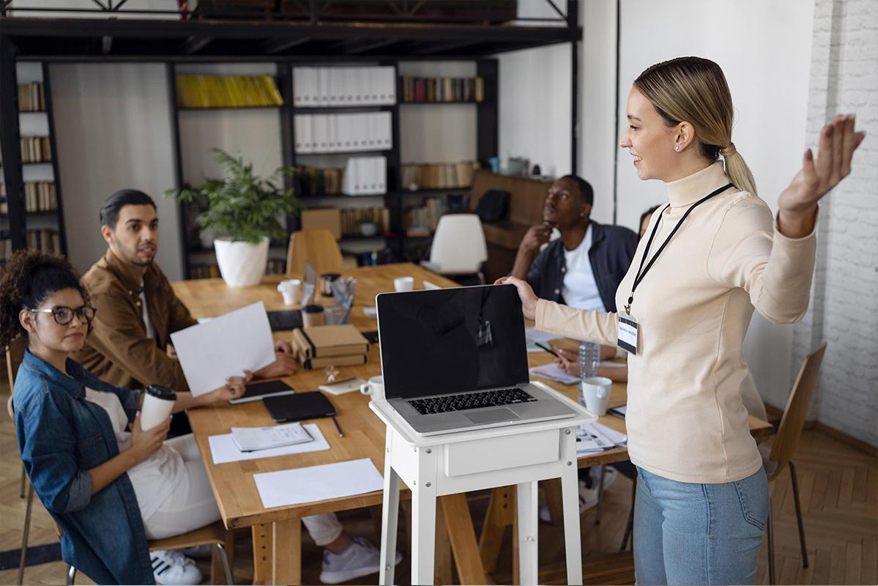
¿Cómo lo hemos hecho?

Slide 13



Tecnologías usadas
PYTHON
FLASK
NICEPAGE

Slide 14
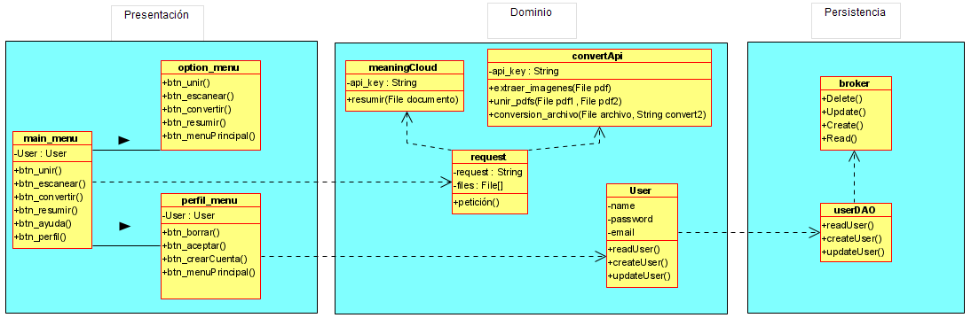
Arquitectura global
MVC

Slide 15
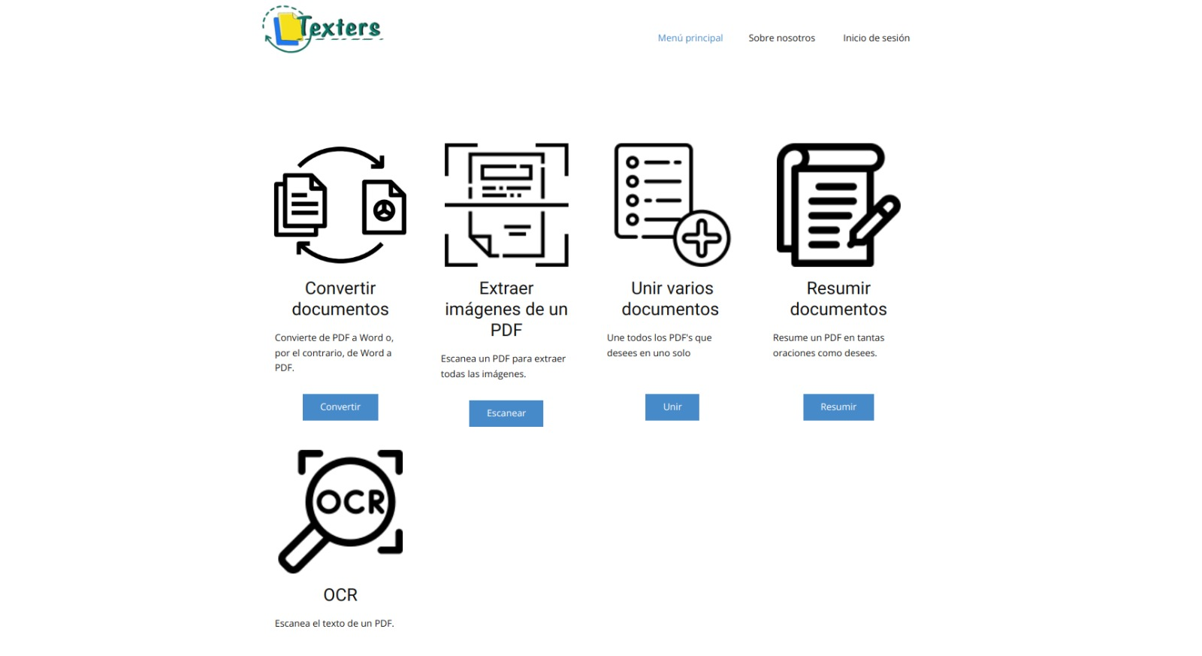
DEMO

Slide 16
Mejoras / Funcionalidades a implementar

Slide 17
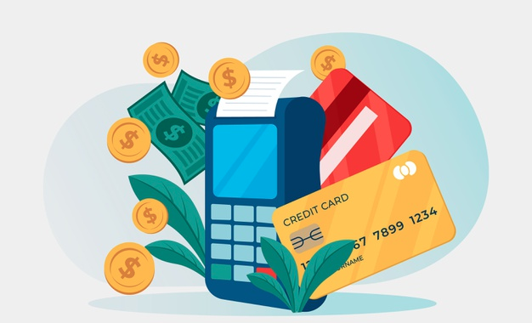


Plataforma de pago
Registro de usuarios
Edición de perfil
Descarga de archivos
Y más…

Slide 18
CONCLUSIÓN

Slide 19
Muchas gracias

